Slide 1
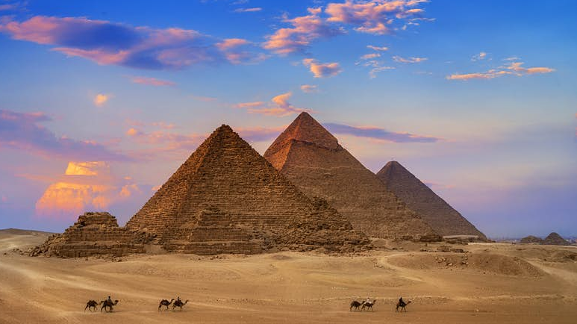
Egipat na ploči
Danijela Adamović

Slide 2
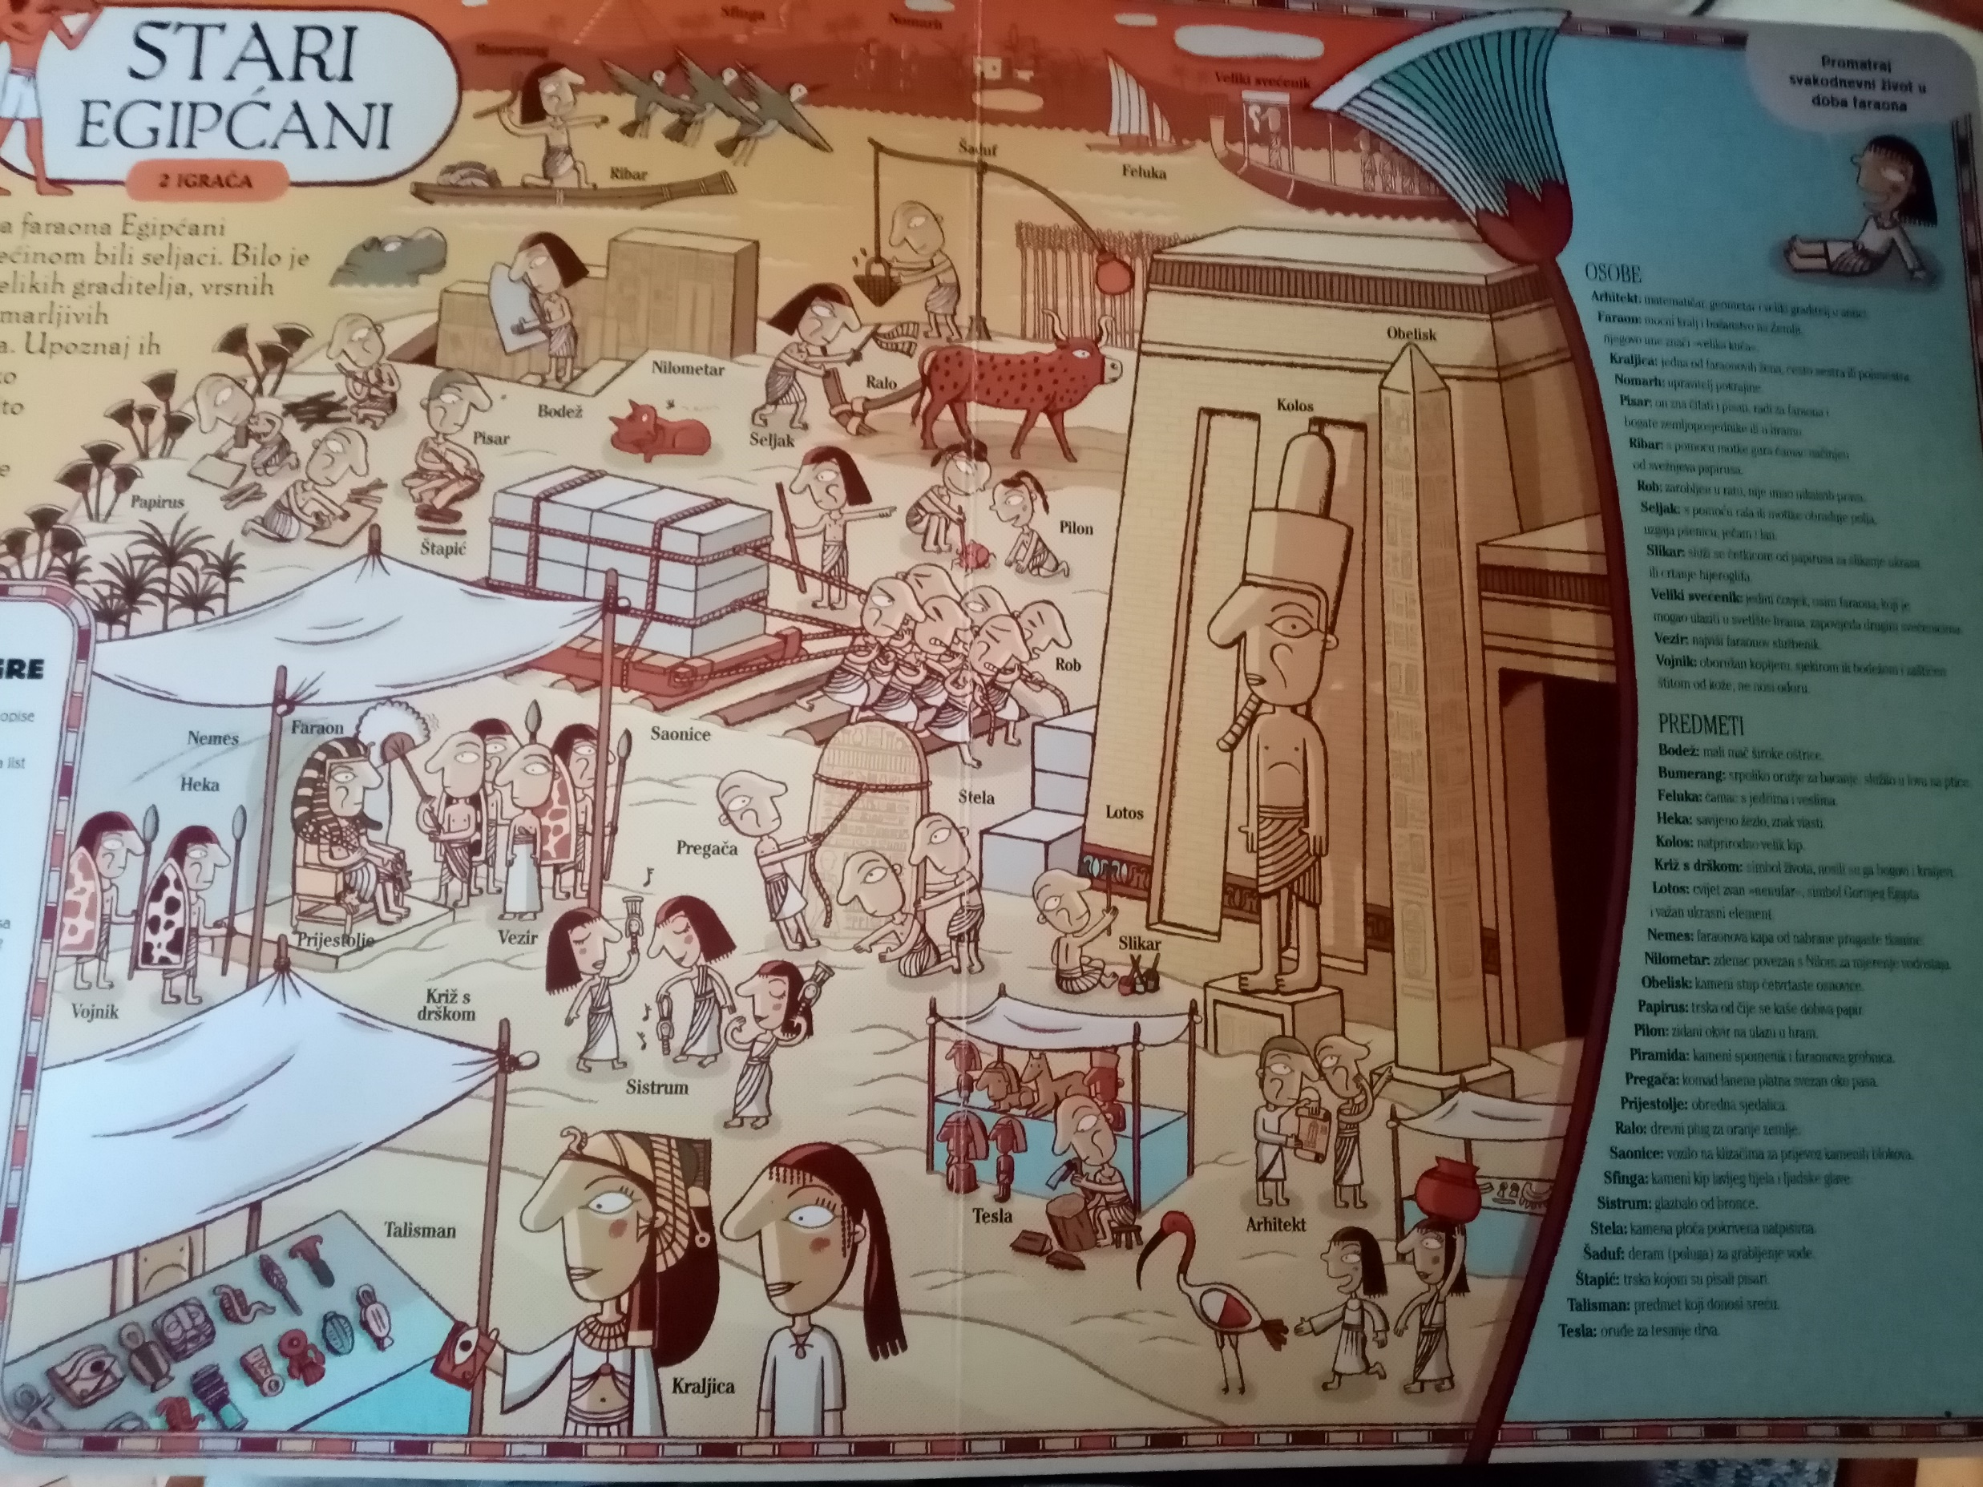
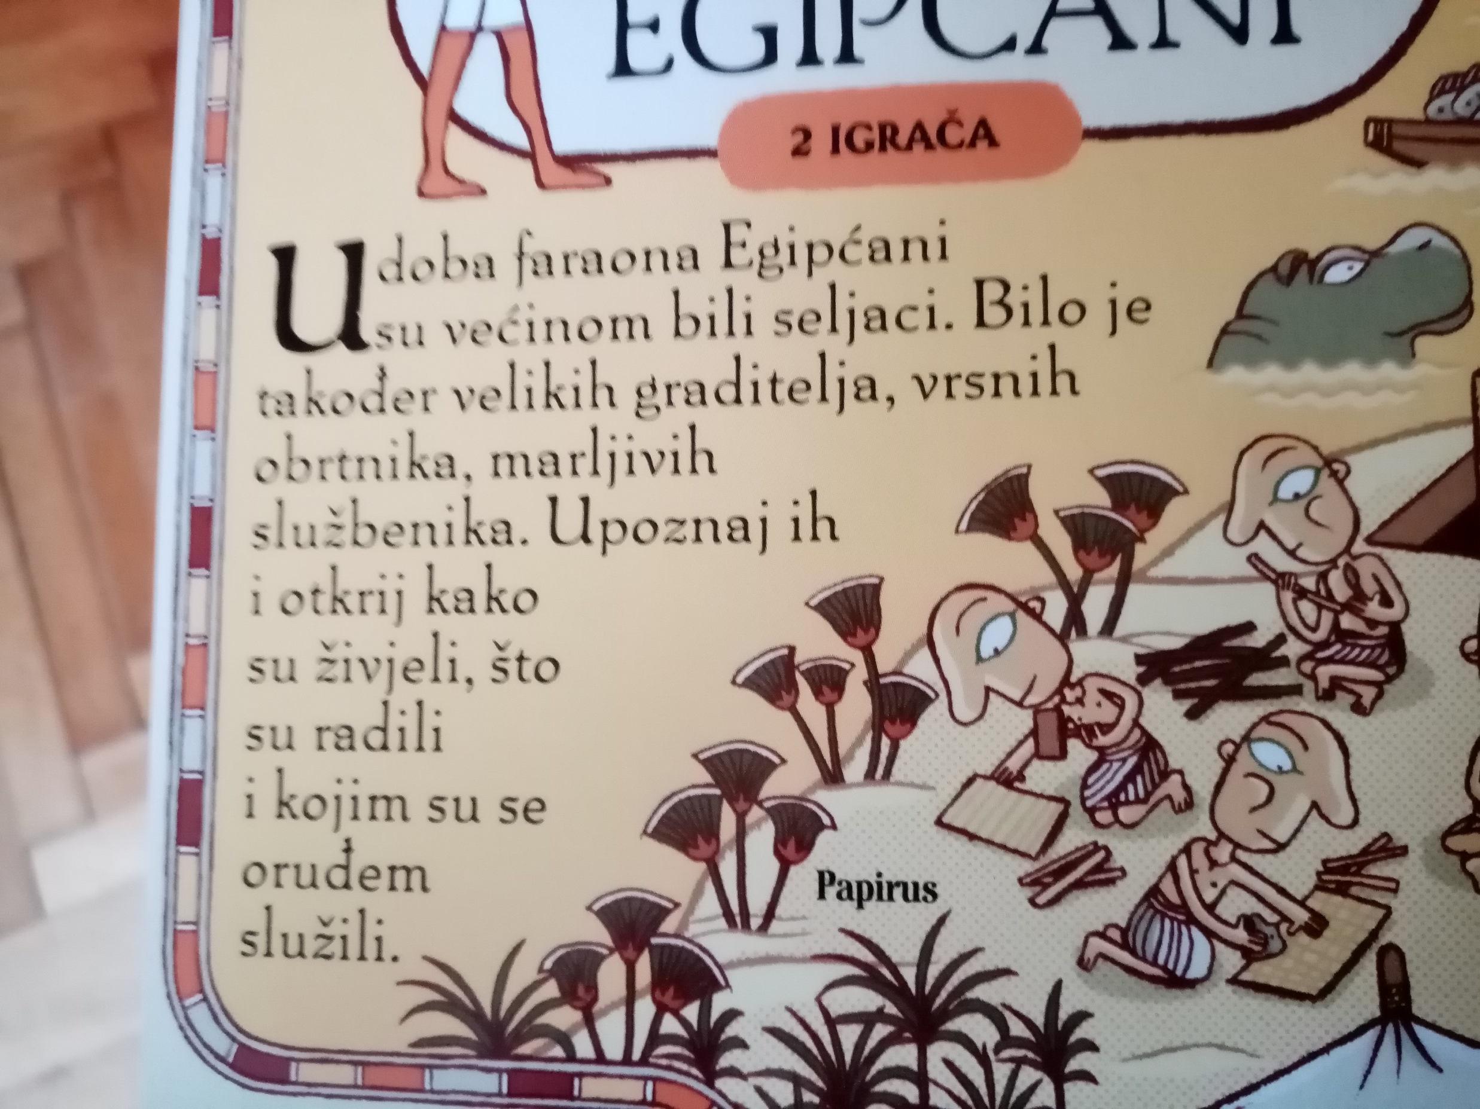
3. Igra Stari Egipćani(2 igrača)
Pravila igre:
Prije početka – pročitati opise osoba i predmeta
Igra se udvoje, svaki igrač ima olovku i papir
Prvi igrač bira osobu/predmet, od opisanih, zapiše na papi i presavije ga
Drugi igrač zatim postavlja tri pitanja na koja su jedini mogući odgovori da ili ne(npr. Sjedi li? Drži li nešto u ruci? Je li to žena?...)
Ako nakon 3 pitanja igrač pogodi osobu/predmet, dobiva 1 bod, zatim on bira jedan predmet/osobu. Ako pogriješi, protivnik dobiva bod i ponovno postavlja zagonetku
Tijekom igre osoba/predmet mogu biti samo jednom izabrani
Pobjednik je onaj koji prvi skupi 10 bodova
Igra može biti složenija ako od protivnika zatražite da bez gledanja doslovce opiše svoj izbor, tako se dobiva ili gubi 1 bod

Slide 3
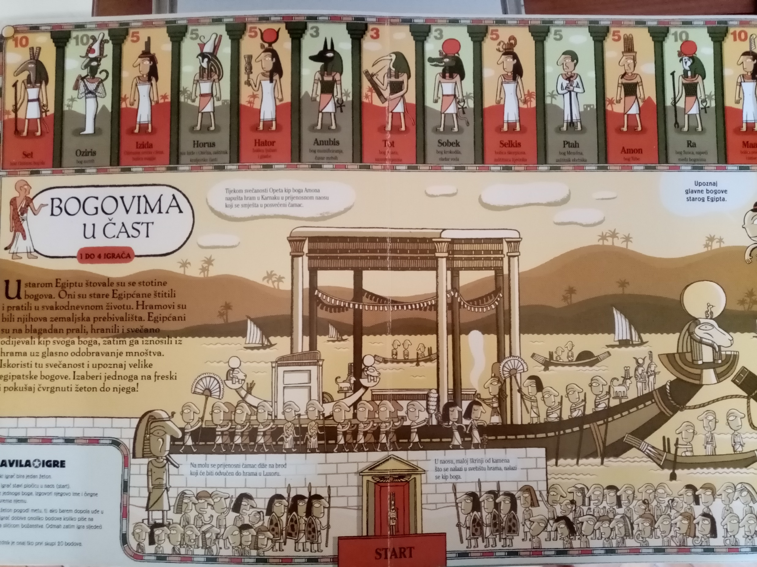
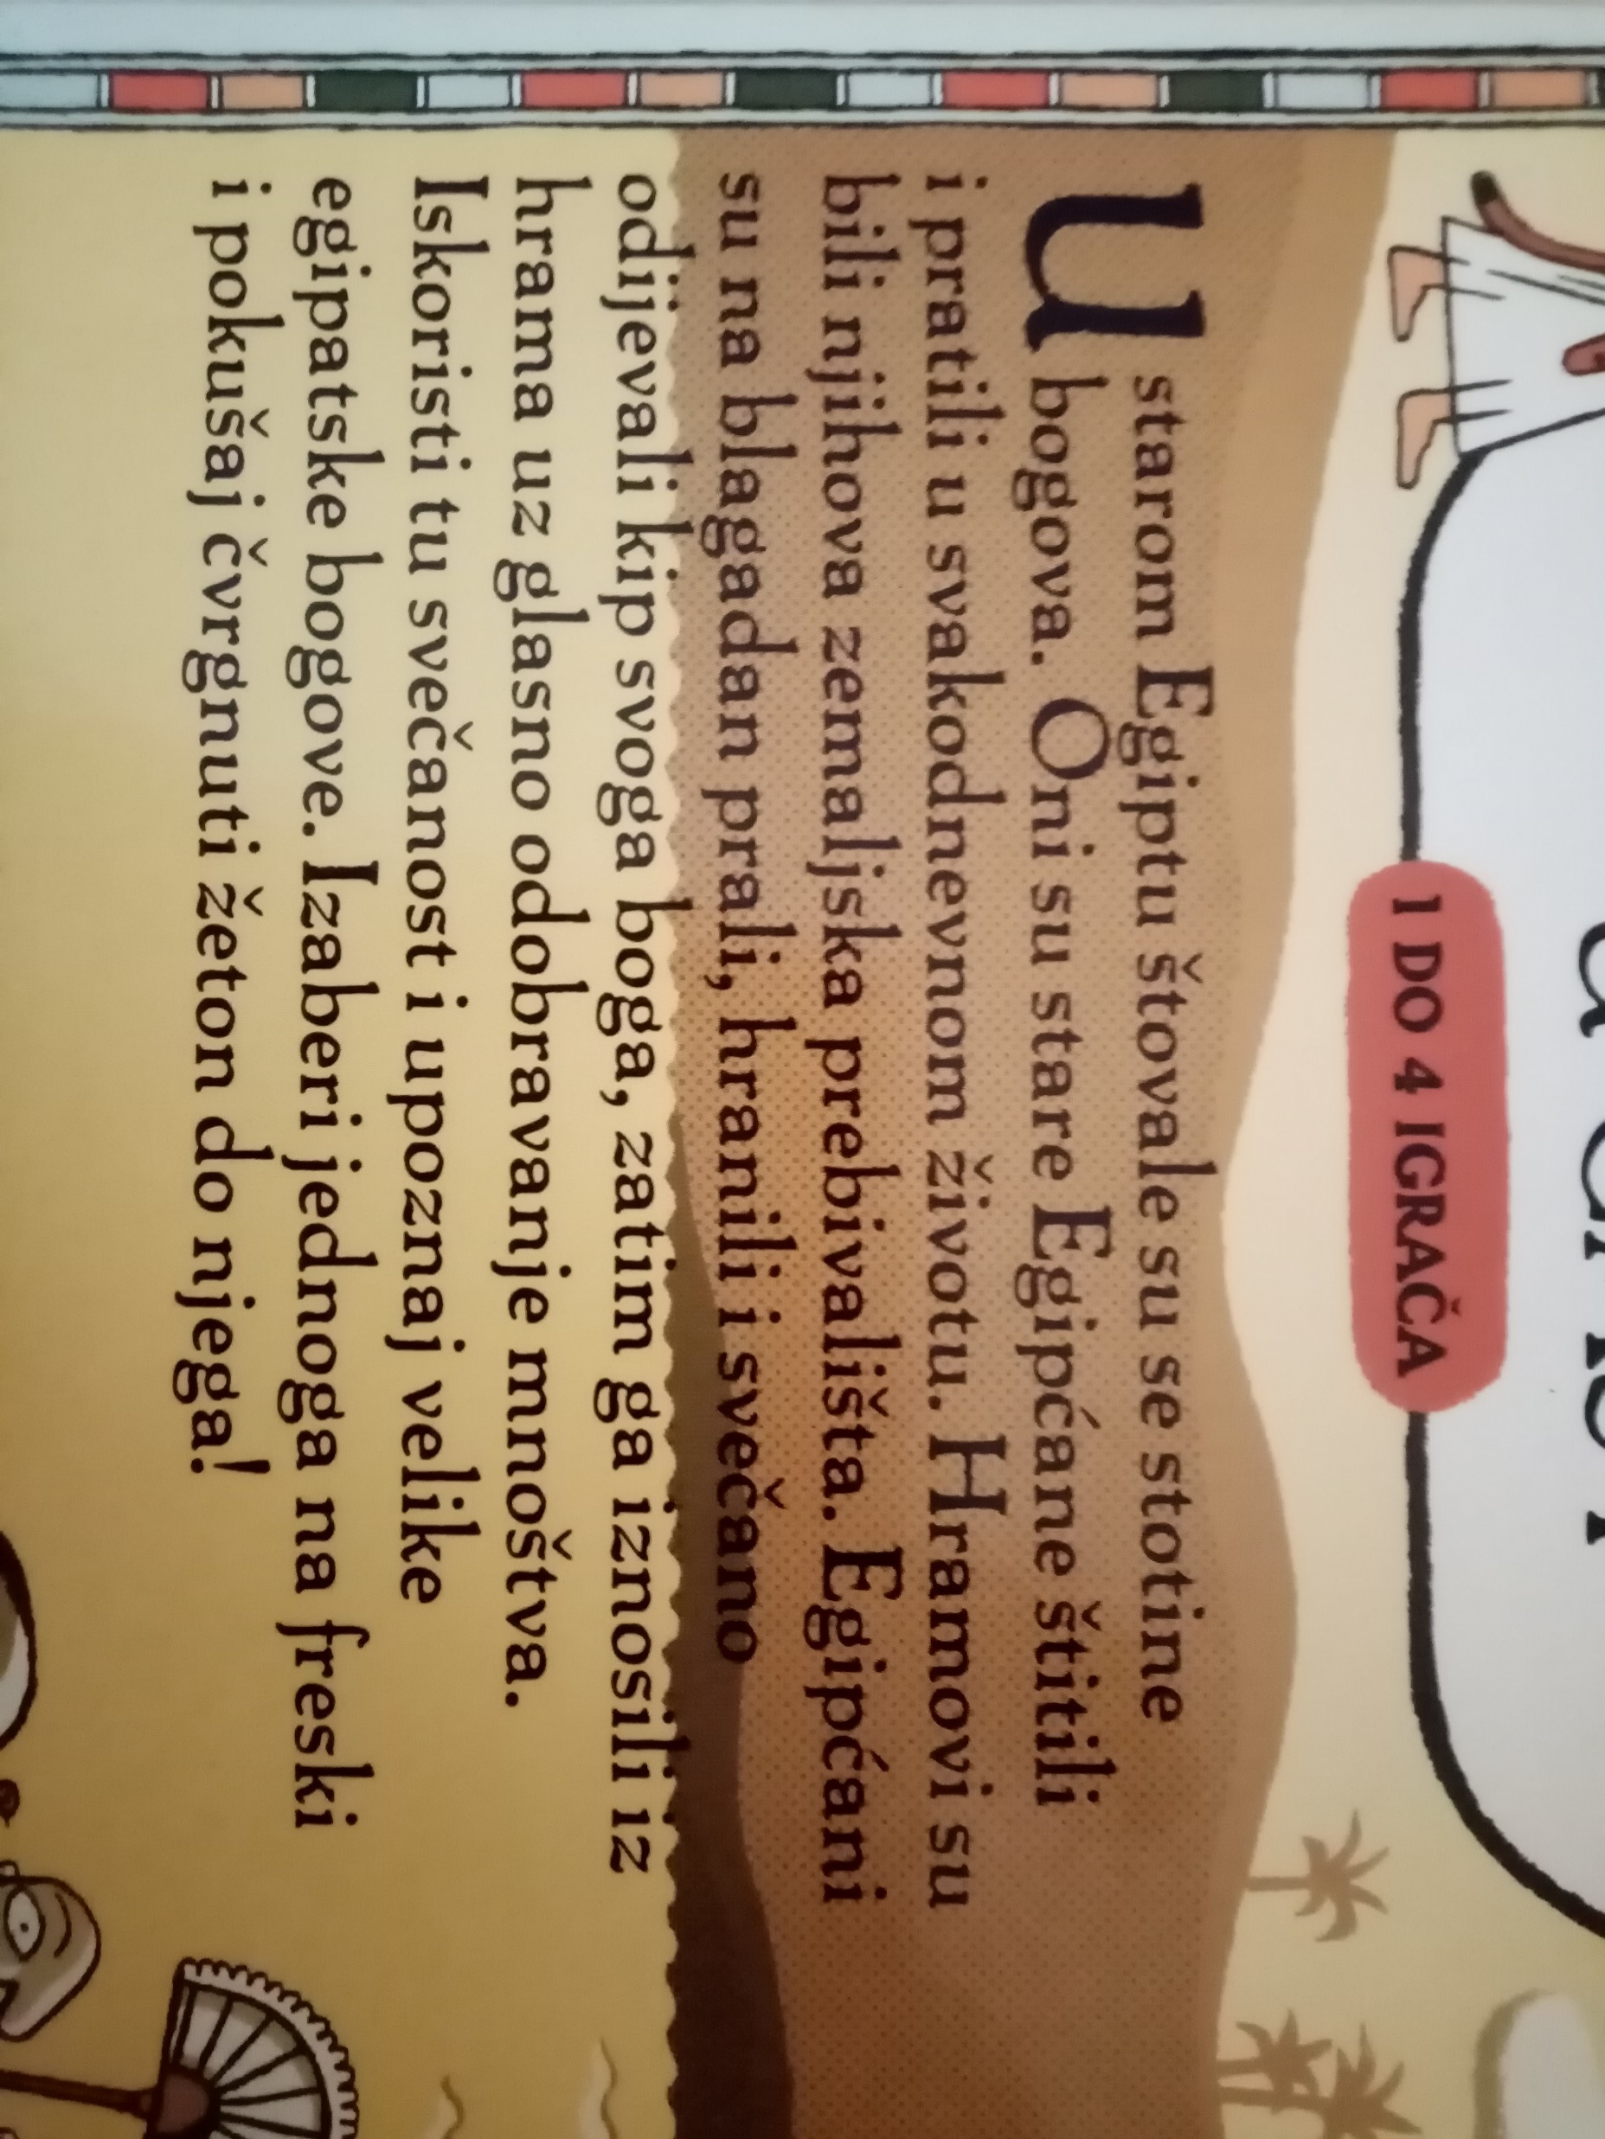
4. Igra Bogovima u čast(1-4 igrača)
Pravila igre:
Svaki igrač izabere po jedan žeton
Prvi igrač stavi žeton na start(naos) izabere boga, izgovori njegovo ime i čvrgne žeton prema njemu
Ako žeton uđe u polje izabranog boga ili barem do pola uđe, igrač dobiva bodove napisane kod boga
Pobjednik je onaj tko prvi sakupi 20 bodova

Slide 4
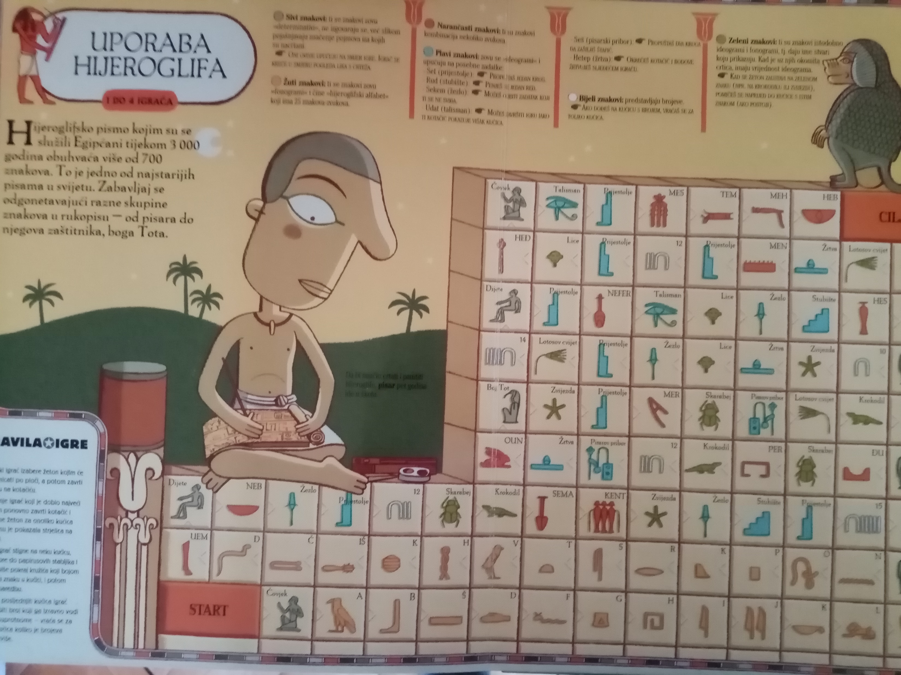
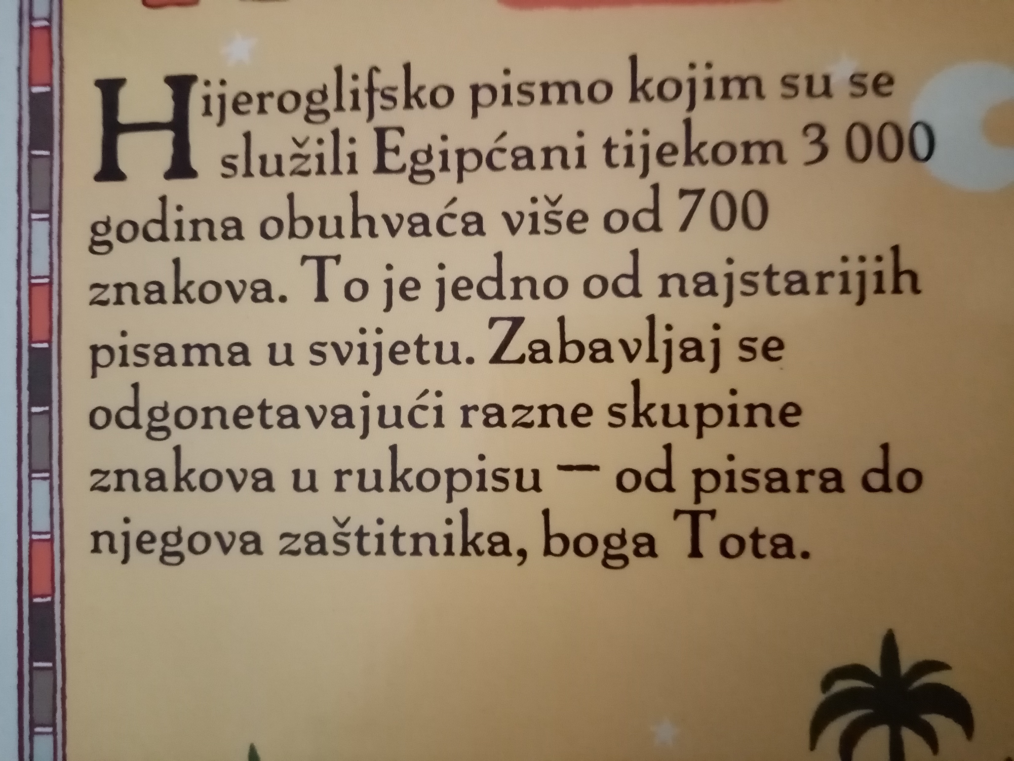
5. Igra Uporaba hijeroglifa(1-4 igrača)
Pravila igre:
Svaki igrač izabere žeton s kojim će se kretati po ploči, i potom zavrti strijelicu na kotaču
Počinje igrač koji je dobio najveći broj, on ponovno zavrti strijelicu i pomakne se za onoliko kućica koliko mu strijelica pokaže
Kad igrač stigne na neku kučicu, odlazi gore do papirusovih stabljika, čita što piše pored kružića koji bojom odgovaraju znakom u kućici, te potom izvršavaju navedenu naredbu
U 6 zadnjih kućica igrač mora dobiti točan broj koji ga vodi do cilja u suprotnom vraća se onoliko kućica koliko je brojeva previše dobio

Slide 5
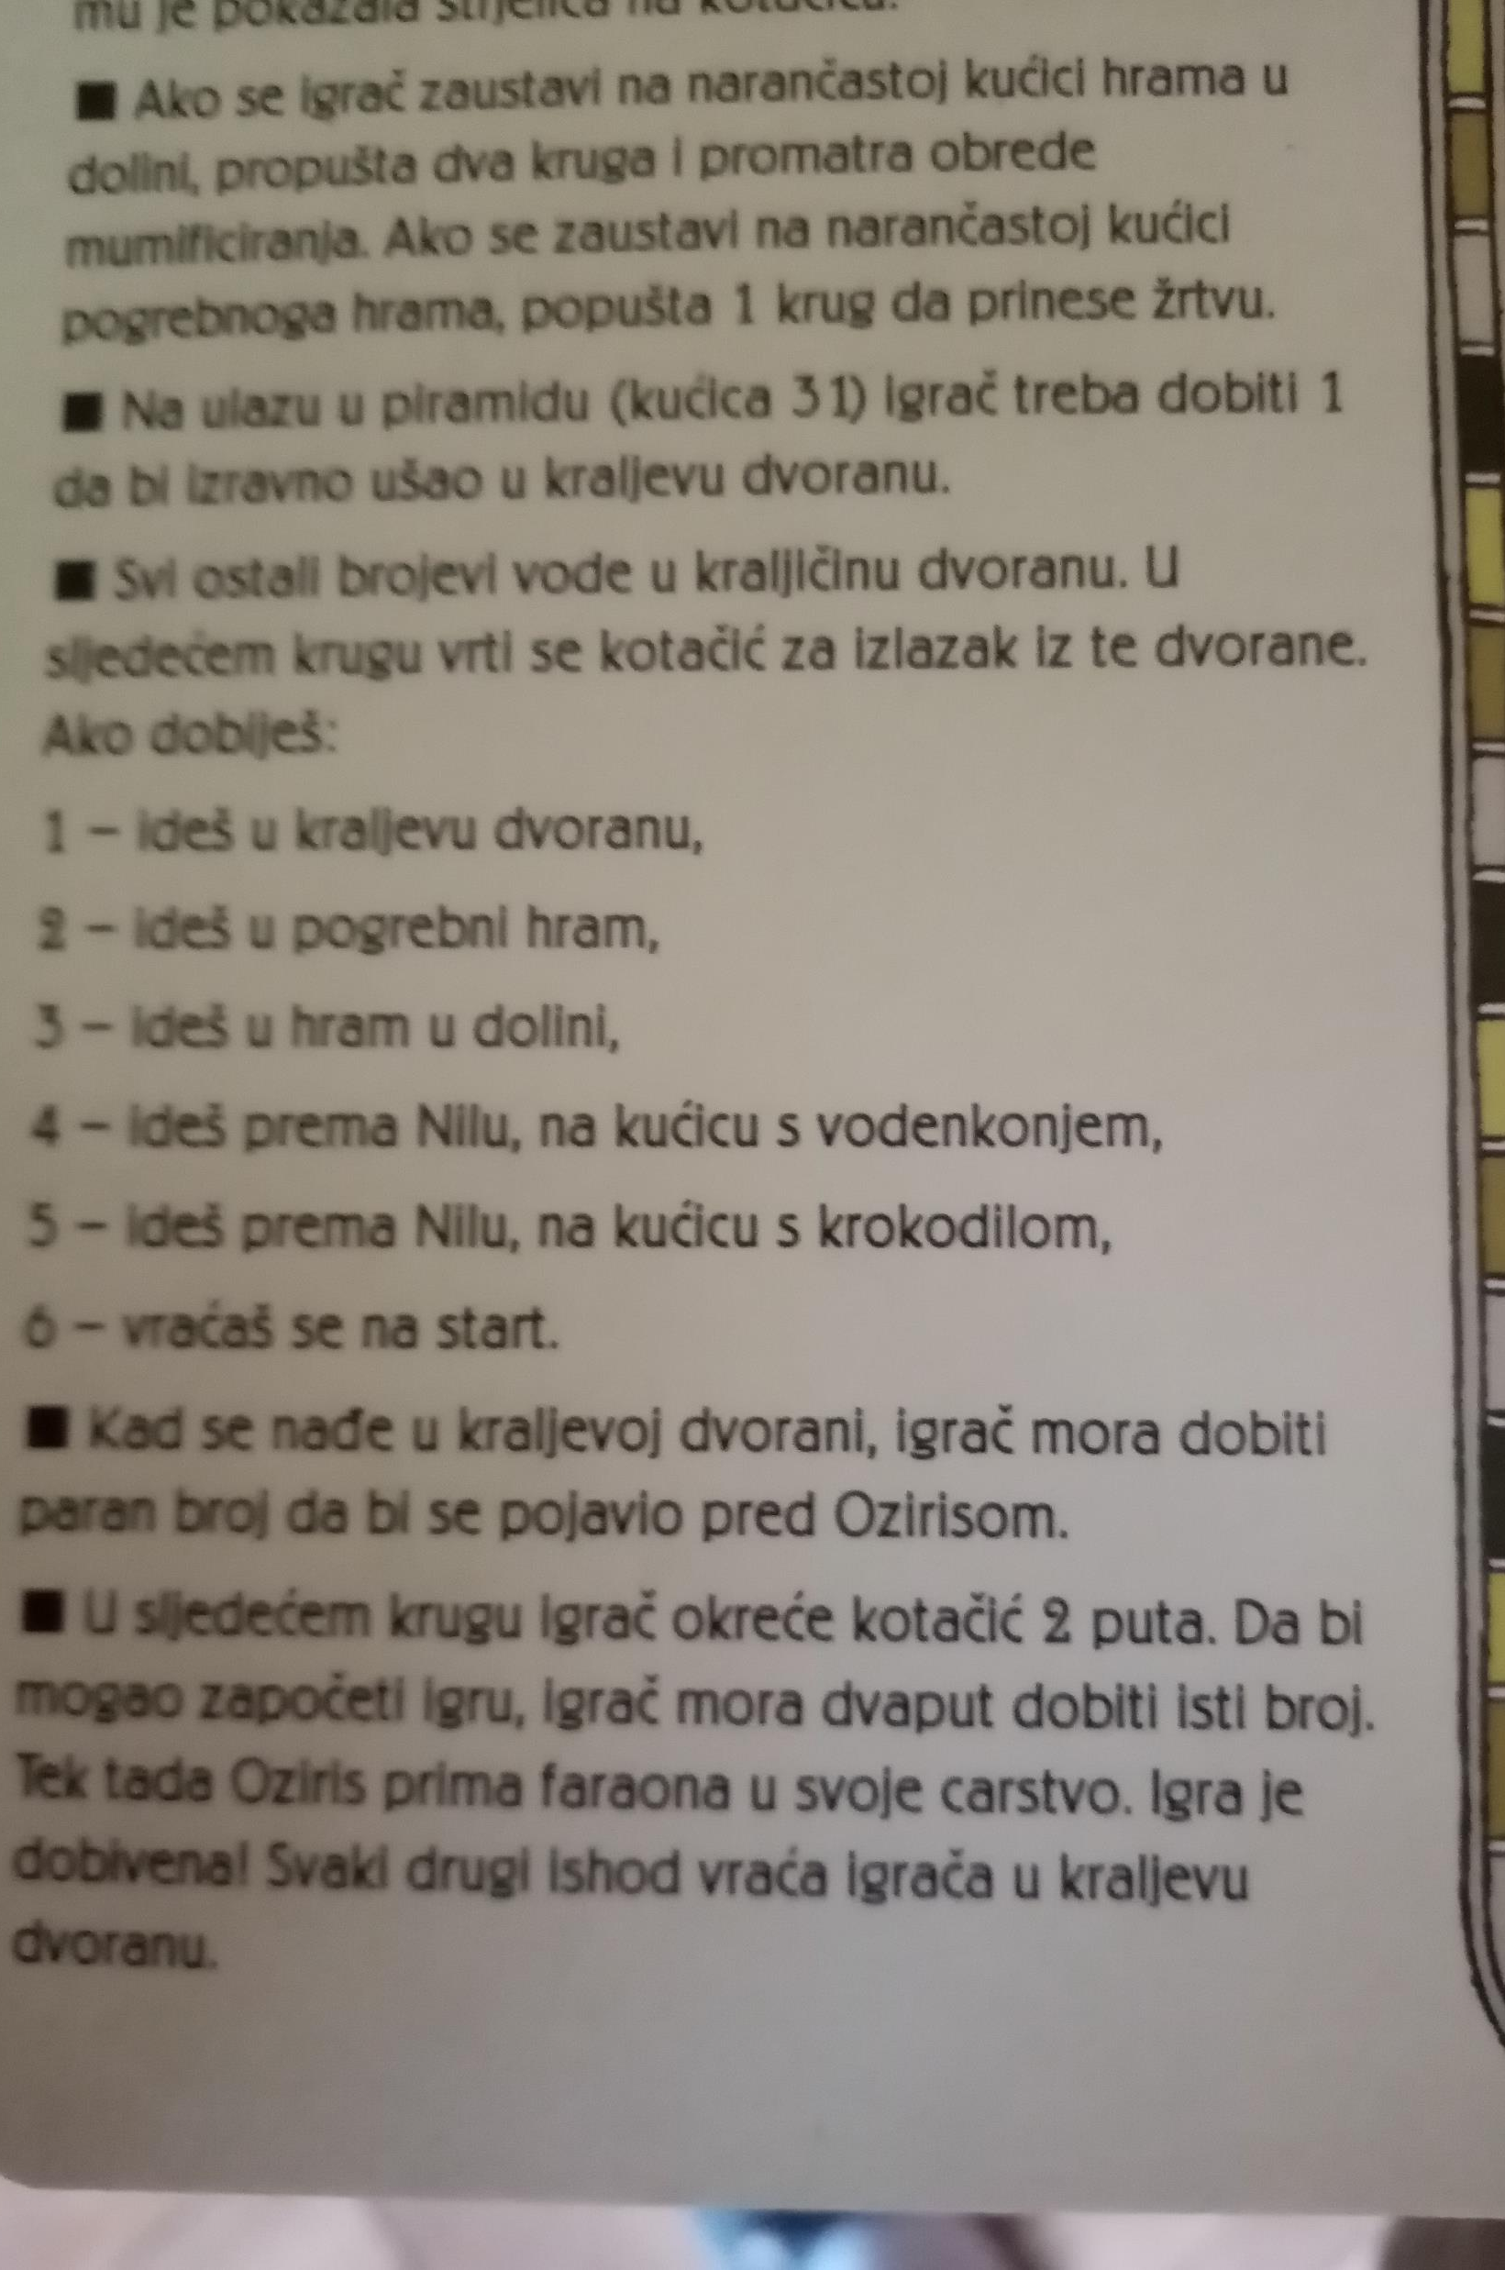
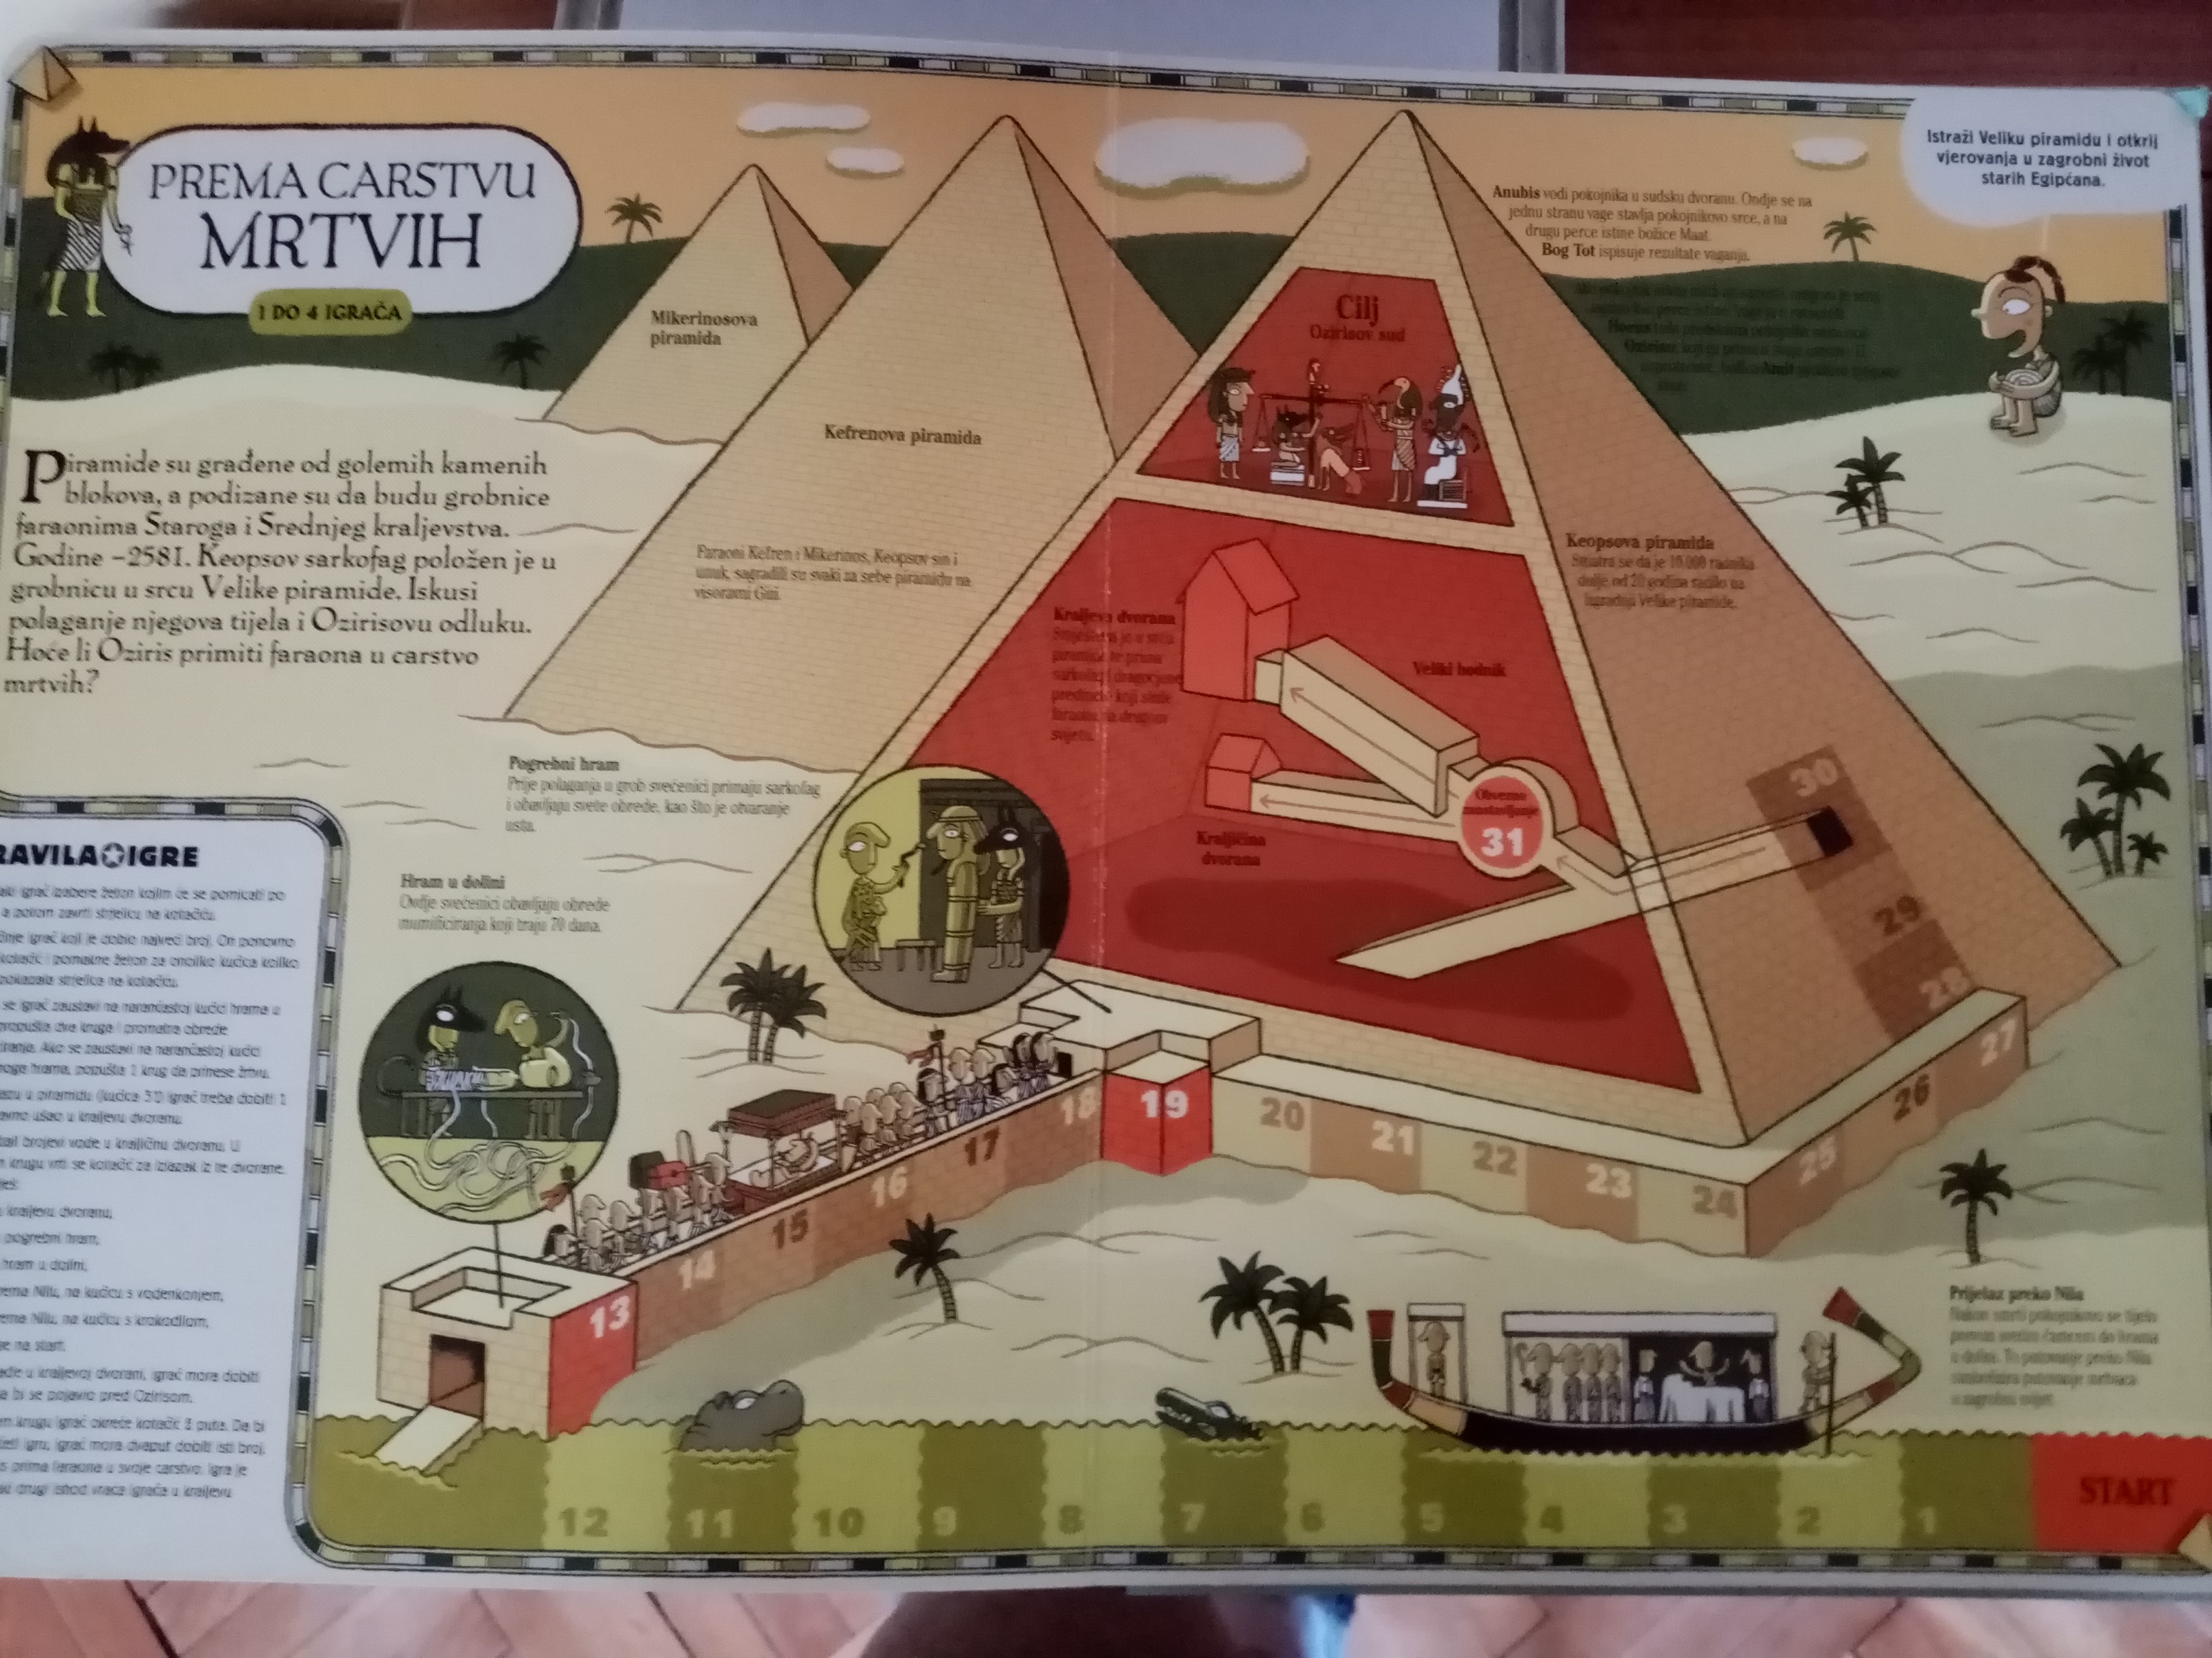
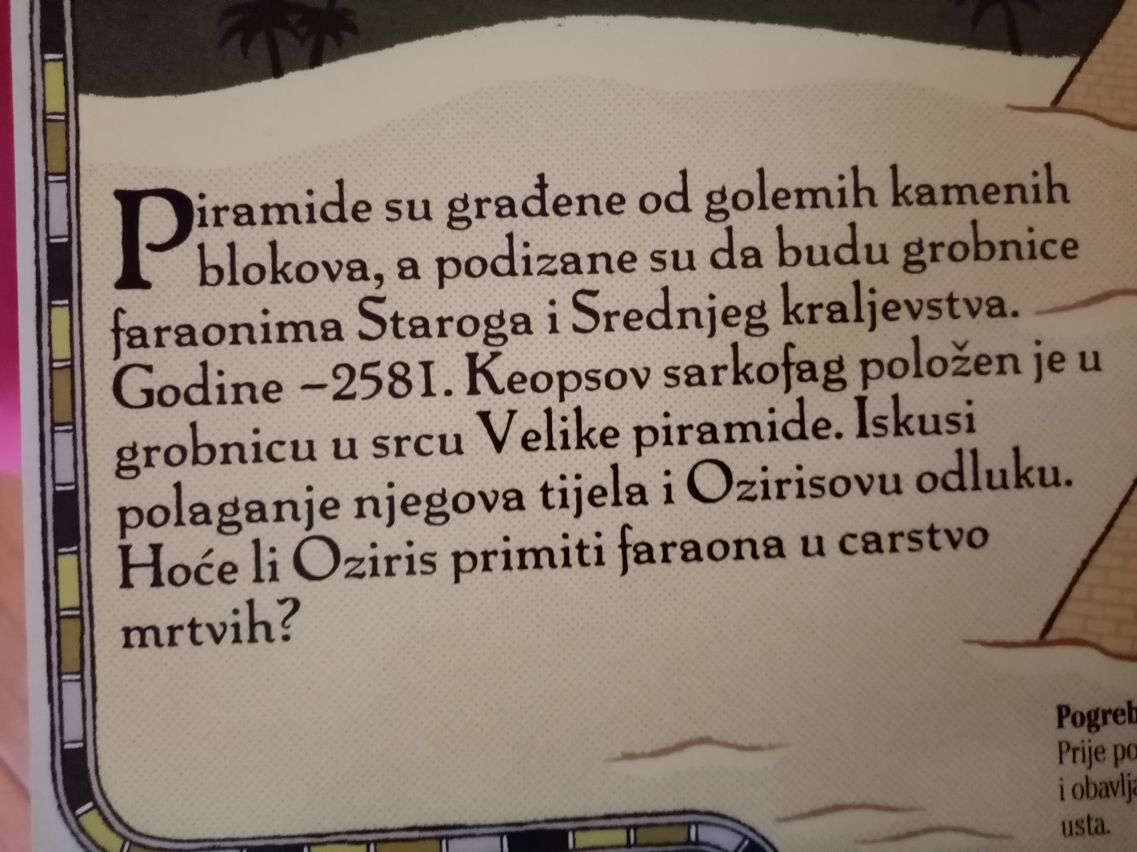
6. Igra Prema carstvu mrtvih(1-4 igrača)
Pravila igre:
Svaki igrač izabere žeton s kojim će se kretati po ploči, i potom zavrti strijelicu na kotaču
Počinje igrač koji je dobio najveći broj, on ponovno zavrti strijelicu i pomakne se za onoliko kućica koliko mu strijelica pokaže

Slide 6
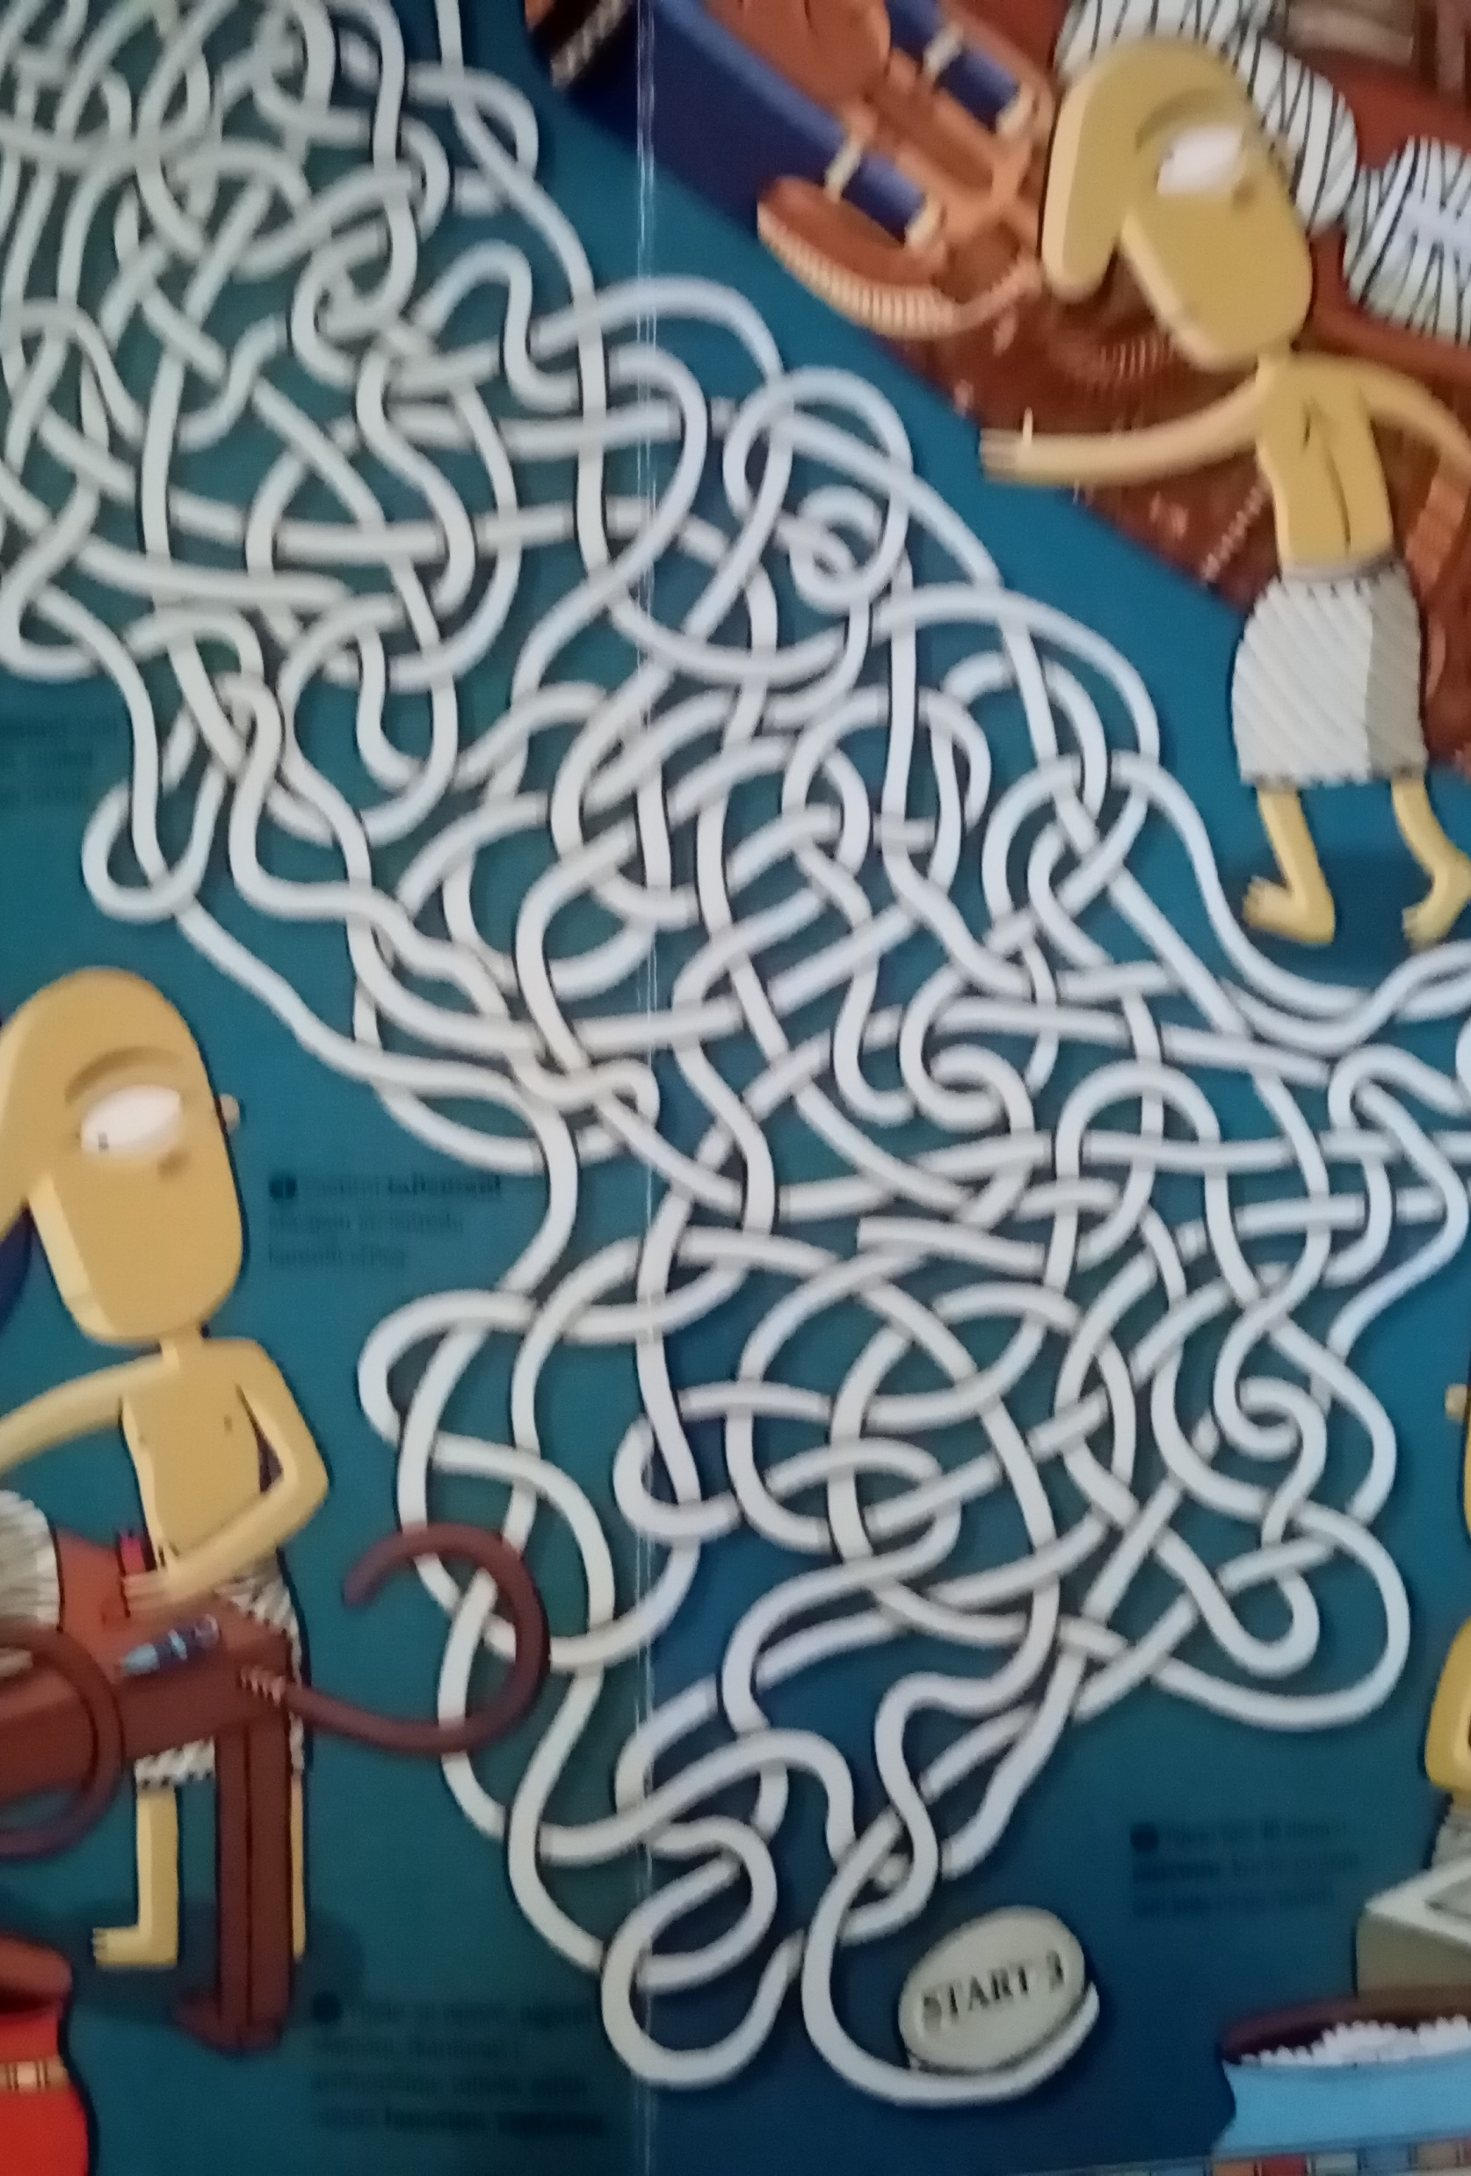
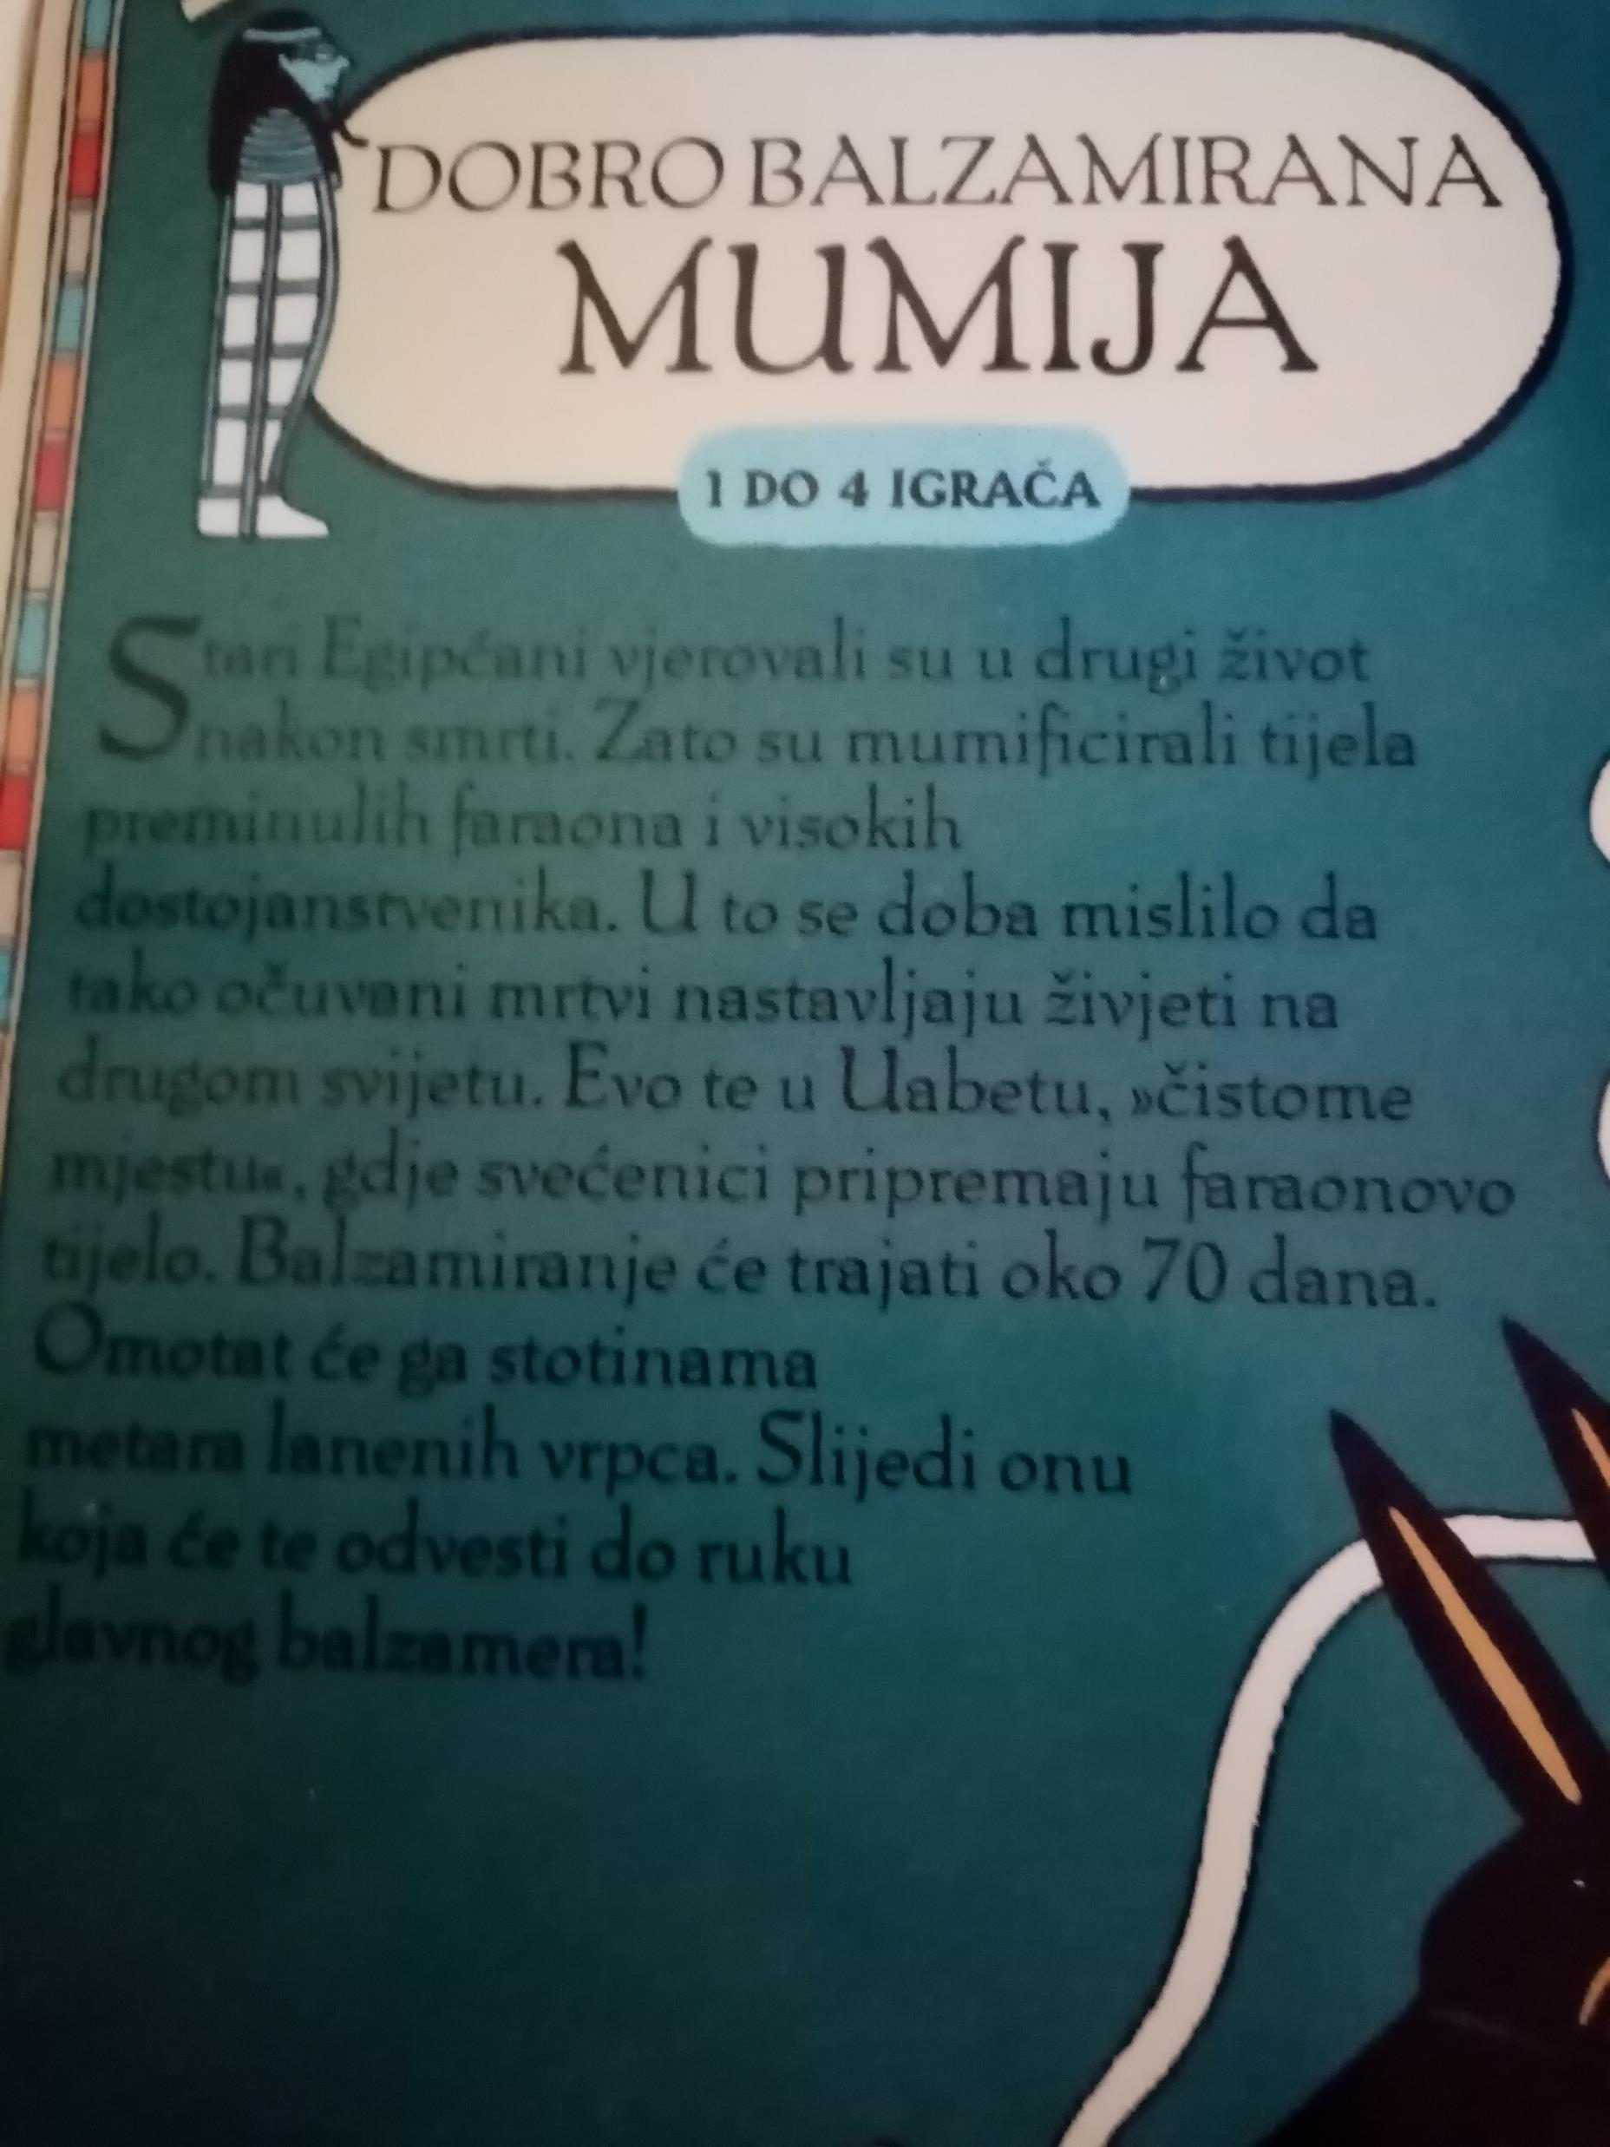
7. Igra Dobro balzamirana mumija(1-4 igrača)
Pravila igre:
Vrijeme igre svakog igrača se mjeri satom, pobjednik je igrač koji najbrže dođe do balzamera
Ako igraš sam ograniči si vrijeme

Slide 7
8. Igra Tutankhamonovo blago(1 igrač)
Pravila igre:
Igrač kreće od kućice start(1), čita tekst i odabire ponuđene mogućnosti
Kroz svoje putovanje igrač odlučuje, ali neke odluke nisu kao druge i neke ga mogu poslati na start
Cilj je doći na 26. kućicu

Slide 8
Hvala na pažnji

